Slide 1


Preventieambassadeur Voeding voor Vitalis
Onderwijsmateriaal ontwikkeld met co-subsidie van ZonMw
2026

Slide 2
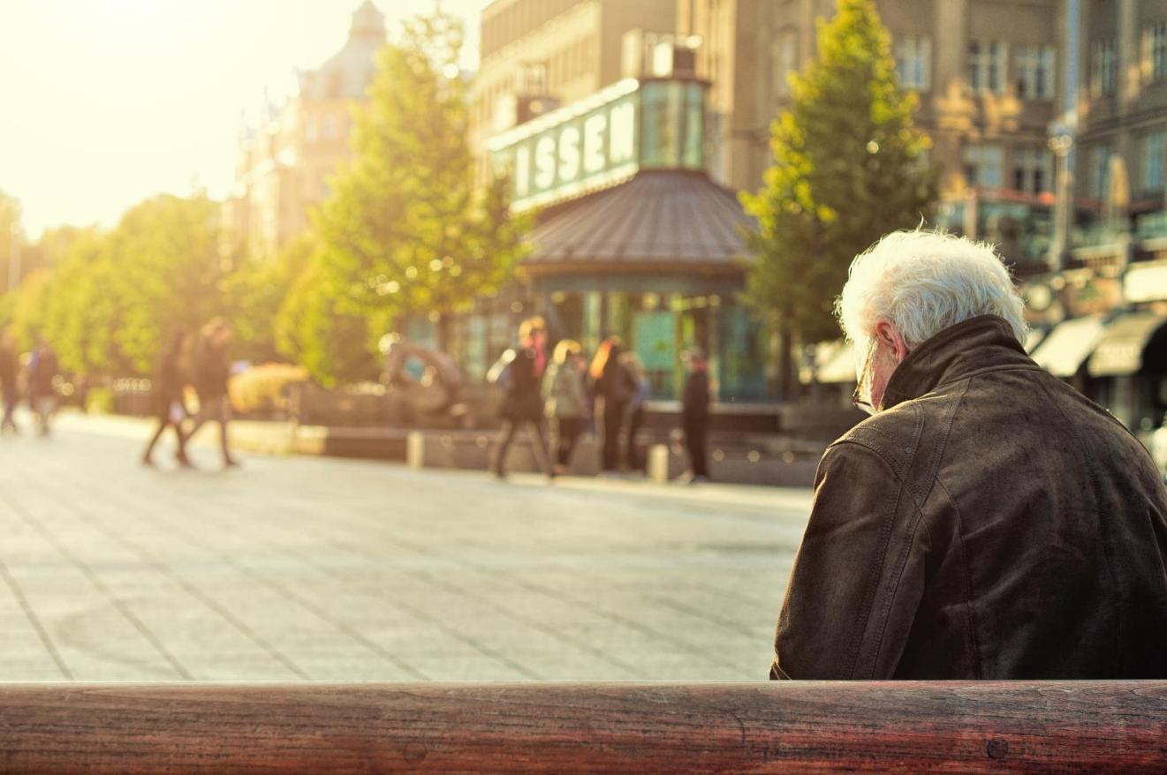
Goed gevoed ouder worden
Judith van Zwienen, docent-onderzoeker, Hogeschool Rotterdam

Slide 3
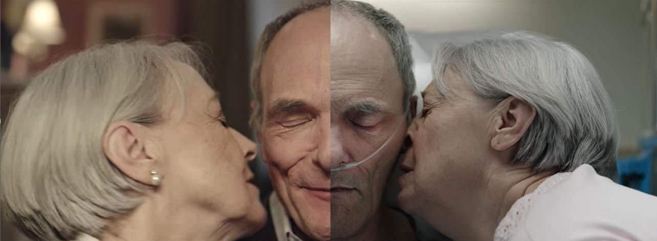

Slide 4

… maar in hoeverre bepaal je alles zelf?

Slide 5
Hogeschool Rotterdam

Slide 6
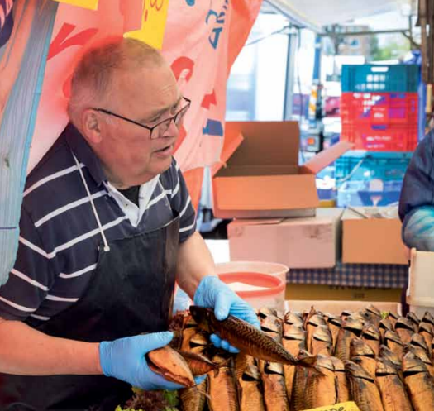
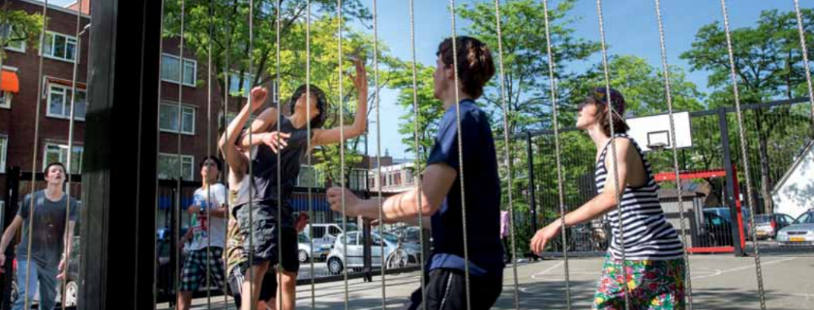
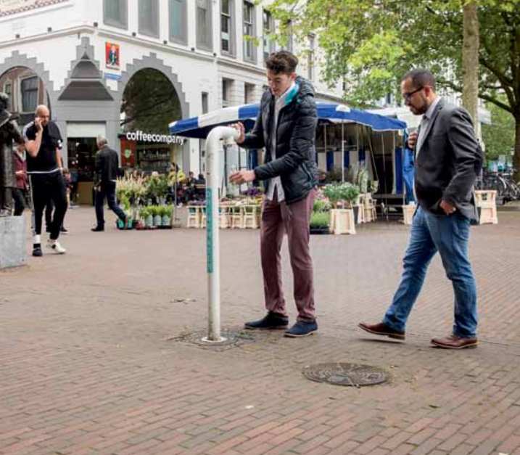
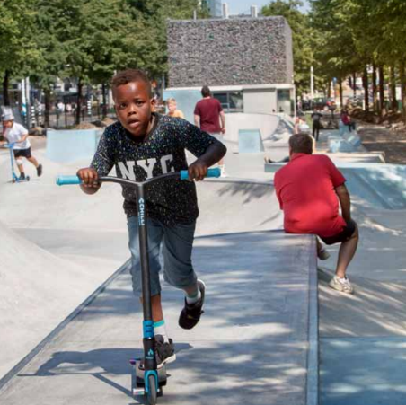
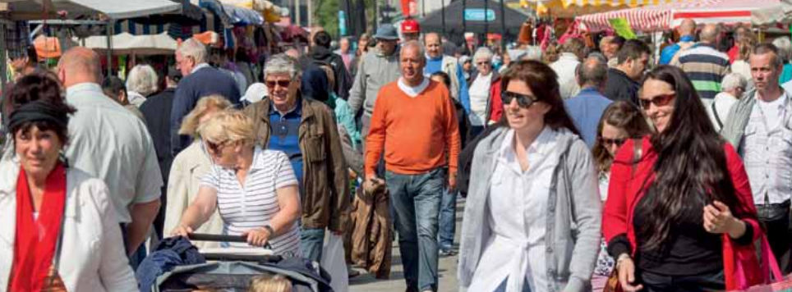

Slide 7
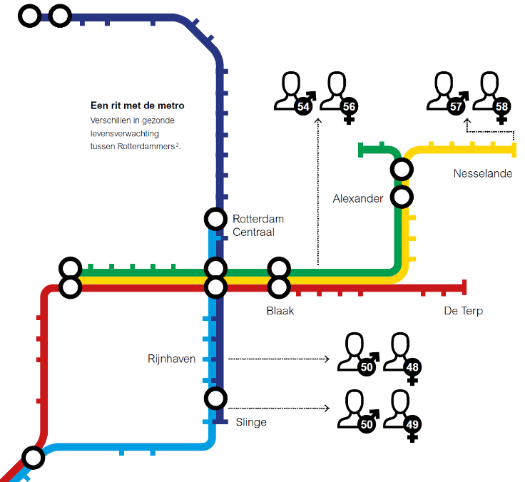
Verschil in gezonde levensverwachting tussen Rotterdammers
“De levensverwachting in Nederland stijgt. Een lang en gezond leven is echter geen vanzelfsprekendheid in Rotterdam.
Rotterdammers zijn ongezonder vergeleken met de rest van Nederland.
Binnen onze stad bestaan daarnaast grote gezondheidsverschillen tussen Rotterdammers.
De belangrijkste oorzaken van deze verschillen zijn: opleiding, inkomen en werk (verschil ca. 3 jaar), ongezond gedrag (roken alleen al ca. 1,2 jaar verschil), luchtverontreiniging (ca. 0,5 jaar verschil) en minder groene omgeving (ca. 0,3 tot 0,6 jaar).“
Uit: Rotterdams Preventieakkoord (2019)

Slide 8
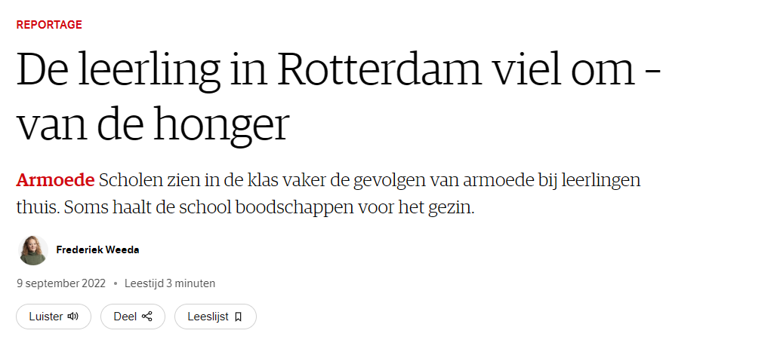

Slide 9
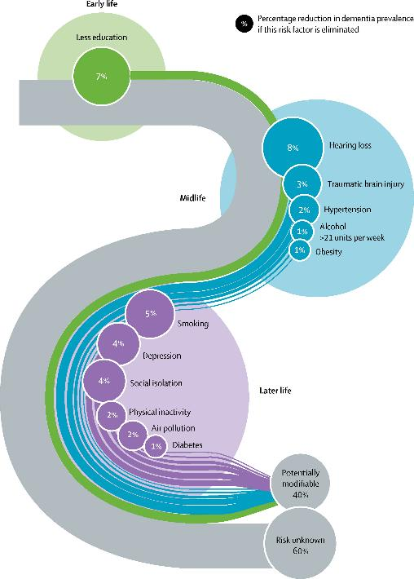
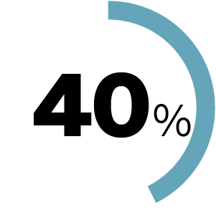
Maar laten we de rol van preventie ook niet kleiner maken dan het is
van alle dementie is te voorkomen

Slide 10
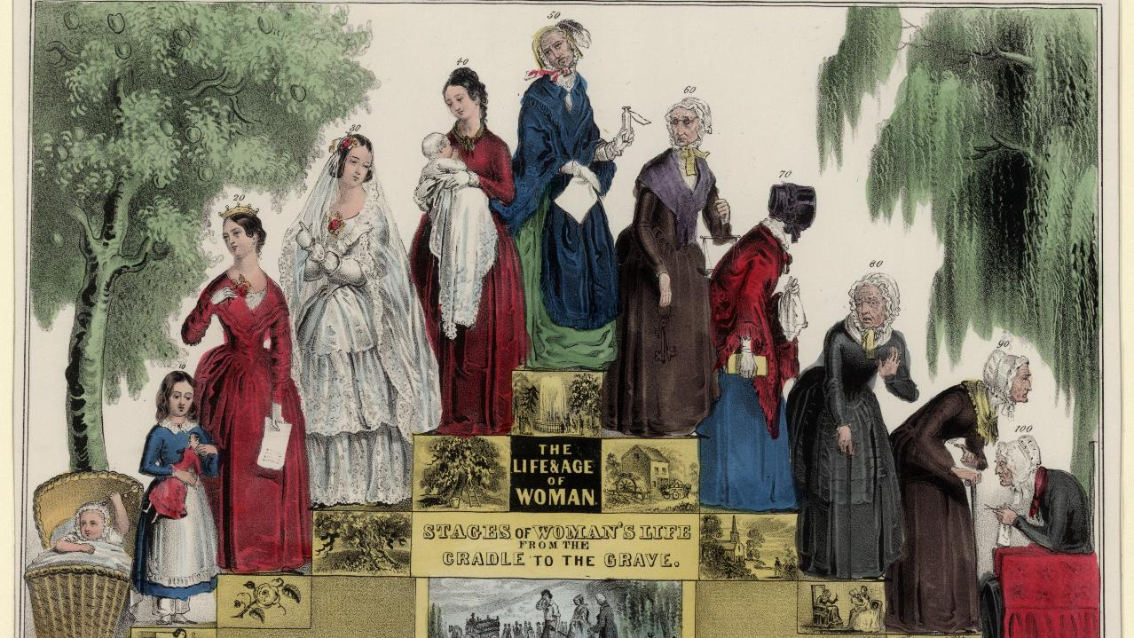
Levensloop ~ 1850…

Slide 11
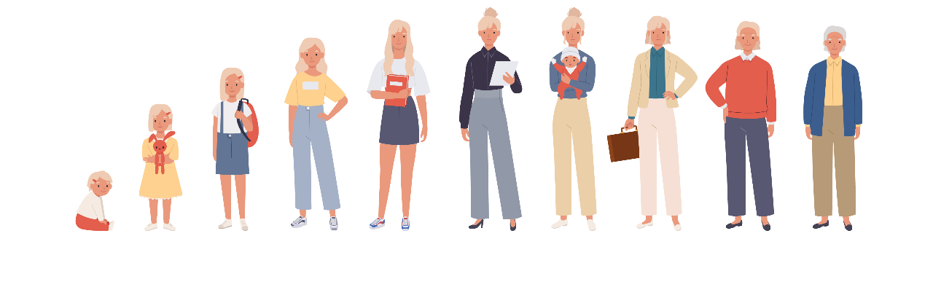
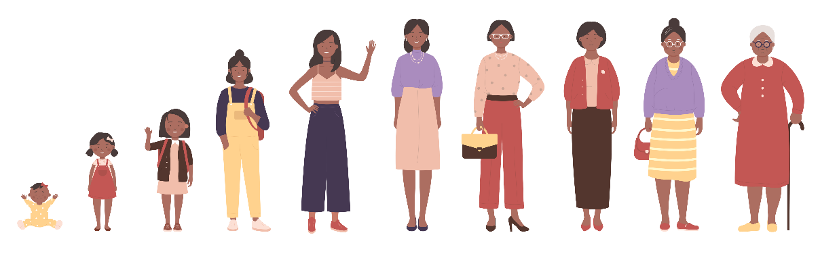
Hedendaagse levensloop: vitaler oud worden

Slide 12
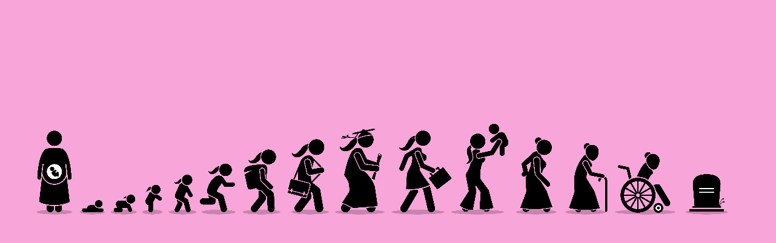
Maar ook: we kunnen nóg verder terugkijken, van de buik van de moeder, tot zelfs pre-conceptie…
…en nog steeds wordt 22% van 65+’ers in NL kwetsbaar oud

Slide 13
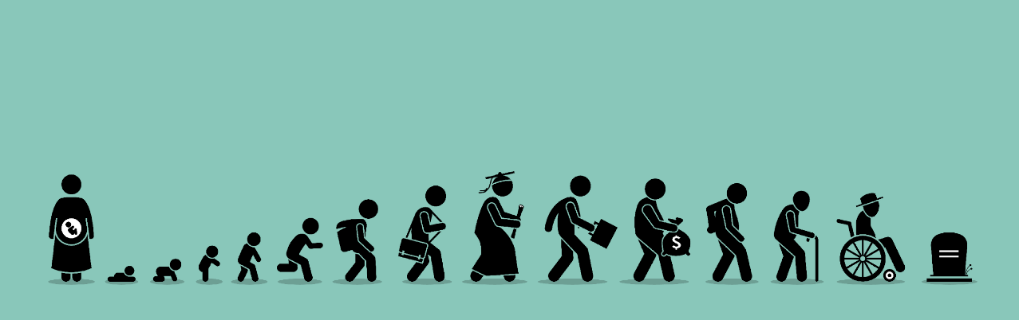
Iedereen heeft elke dag te maken met voeding: in juiste mate – in overvloed – in gebreke
Goed gevoed ouder worden begint al bij (pre-)conceptie

Slide 14
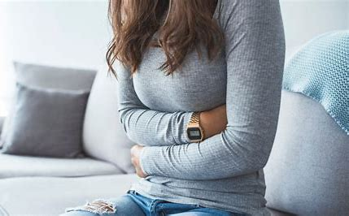
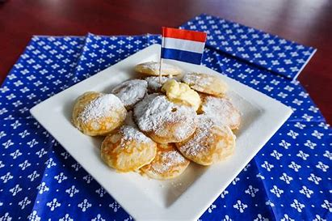
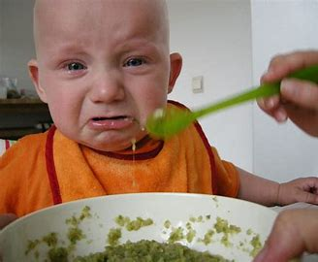
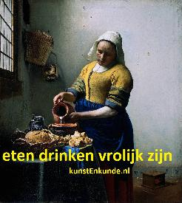
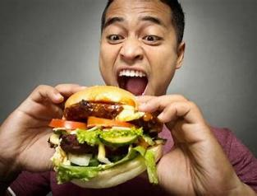
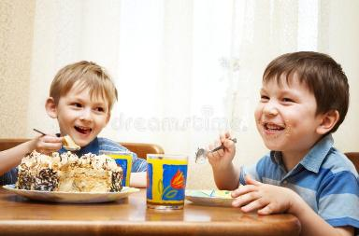
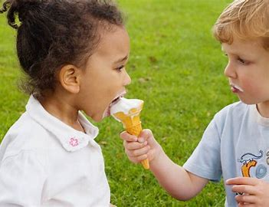
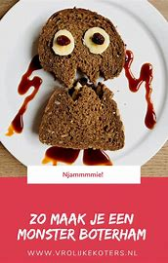
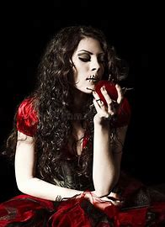
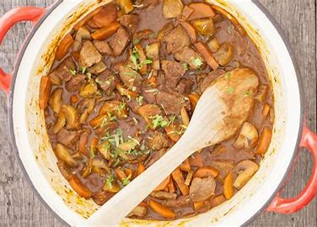
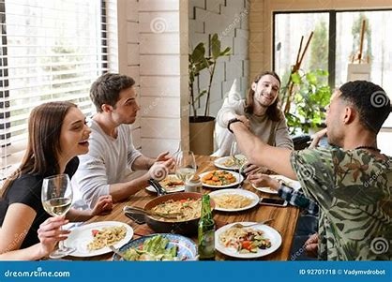
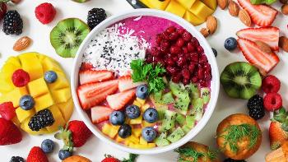

Slide 15
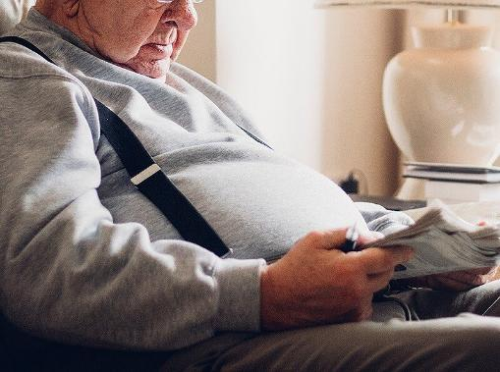
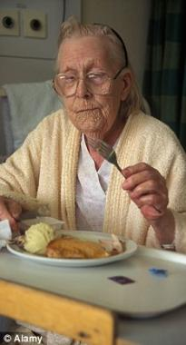
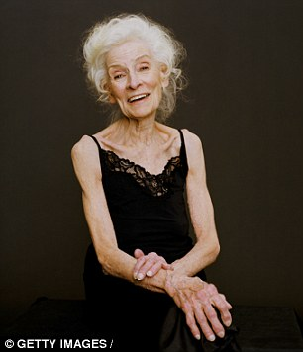
Ondervoed?

Slide 16
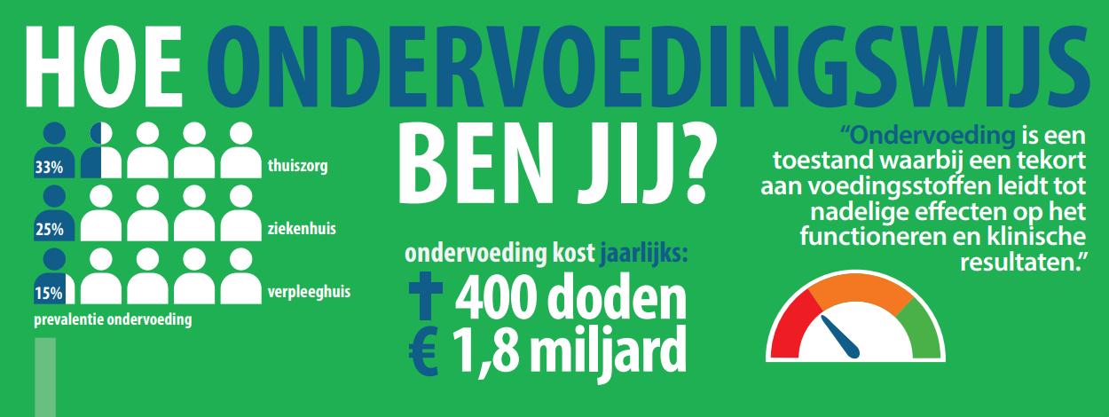
Factsheet Expertraad Onderwijs
Kenniscentrum Ondervoeding
Te vinden op de website

Slide 17
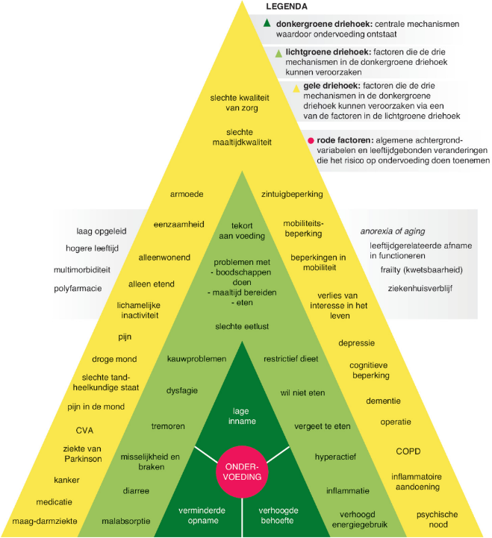
DoMAP-model
Determinants of Malnutrition in Aged Persons
Bron: Volkert et al. 2019,
uit Soeters et al. 2023, Leerboek Voeding

Slide 18


Slide 19
DoMAP-model
Determinants of Malnutrition in Aged Persons

Slide 20
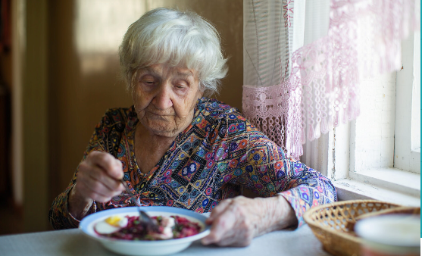

Slide 21
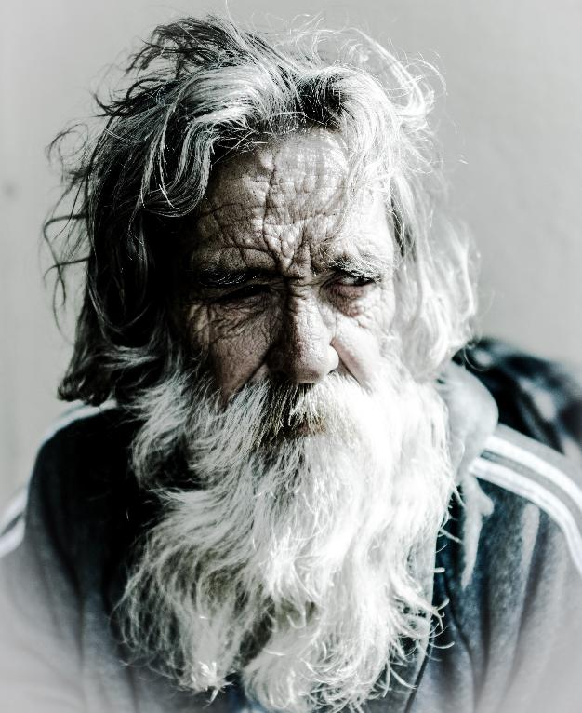
Even voorstellen:
Dhr. Pech: 5-4-1933
Woont samen met zijn vrouw in een eensgezinswoning in Rotterdam
Medische vg:
Diabetes mellitus, atriumfibrilleren, arthrose heupen en knie, prostaat hypertrofie, hypertensie, depressie,
Dhr maakte een half jaar geleden een
rechtszijdig CVA door waarna hij
revalideerde.

Slide 22
Het lukte hem weer met thuiszorg naar huis te gaan om daar te genieten van zijn oude dag, met wat aanpassingen in huis. De thuiszorg komt nog niet, zijn vrouw wil hem helpen en ze willen beiden niet gebonden zijn aan tijden van de zorg. Als restbeperkingen na het CVA heeft hij een halfzijdige parese links, wisselend moeite met begrijpen van gesproken taal, lichte slikproblemen. Hij voelt nog wanneer hij naar het toilet moet maar komt met regelmaat ook net te laat waardoor zijn vrouw veel was heeft overdag. Zijn vrouw is 82 maar nog wel vitaal, hoewel de zorg voor haar man wel zwaar voelt. Dhr oogt wat dunner dan voorheen, maar hij was nooit echt de slankste dus dat is volgens hem niet zo erg.

Slide 23
Hij komt niet veel meer buiten de deur. De huisarts is kort na zijn ontslag gestart met een antidepressivum. Hij geniet van een borrel op zijn tijd, slaapt daar ook beter door. Met enige regelmaat is hij duizelig en draait het voor zijn ogen. Hij moet zich dan vastpakken om niet te vallen.

Slide 24
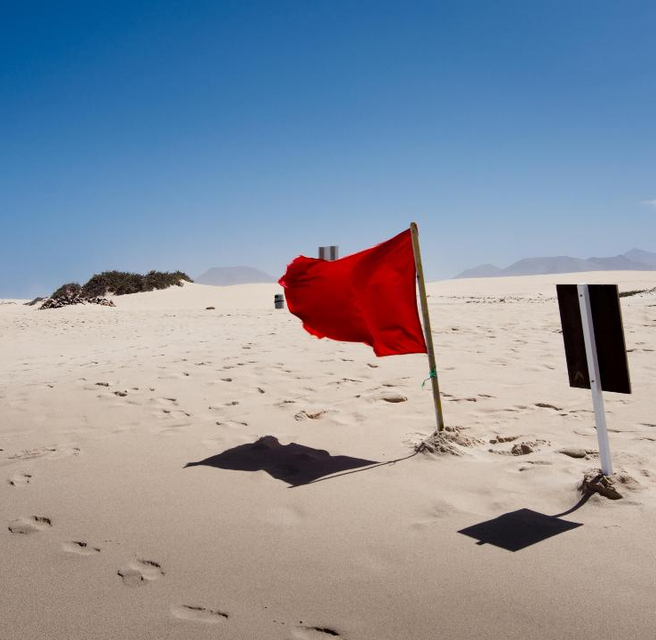
Welke ‘red flags’ ten aanzien van voiding dhr Pech zijn er volgens jou in deze casus?

Slide 25
Het lukte hem weer met thuiszorg naar huis te gaan om daar te genieten van zijn oude dag, met wat aanpassingen in huis. De thuiszorg komt nog niet, zijn vrouw wil hem helpen en ze willen beiden niet gebonden zijn aan tijden van de zorg. Als restbeperkingen na het CVA heeft hij een halfzijdige parese links, wisselend moeite met begrijpen van gesproken taal, lichte slikproblemen. Hij voelt nog wanneer hij naar het toilet moet maar komt met regelmaat ook net te laat waardoor zijn vrouw veel was heeft overdag. Zijn vrouw is 82 maar nog wel vitaal, hoewel de zorg voor haar man wel zwaar voelt. Dhr oogt wat dunner dan voorheen, maar hij was nooit echt de slankste dus dat is volgens hem niet zo erg.

Slide 26
Hij komt niet veel meer buiten de deur. De huisarts is kort na zijn ontslag gestart met een antidepressivum. Hij geniet van een borrel op zijn tijd, slaapt daar ook beter door. Met enige regelmaat is hij duizelig en draait het voor zijn ogen. Hij moet zich dan vastpakken om niet te vallen.

Slide 27
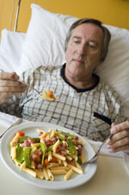
Diagnose: wanneer is er sprake van ondervoeding?
Aanwezigheid van ten minste 1 kenmerkende factor:
onbedoeld gewichtsverlies
lage BMI
verminderde spiermassa
EN
Aanwezigheid van ten minste 1 oorzakelijke factor:
tekort aan voeding(sstoffen)
acute ziekte/inflammatie

Slide 28
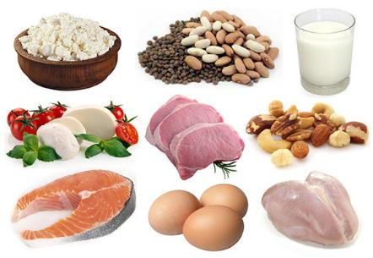
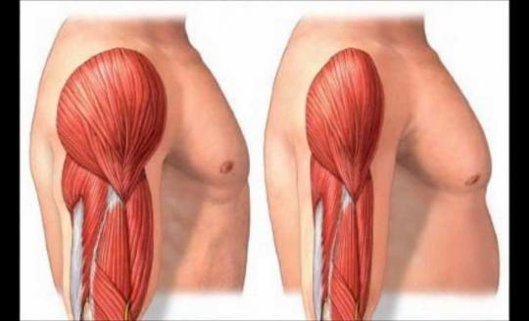
Bij ondervoeding zijn eiwitten belangrijk
Eiwitten: bouwstoffen voor spieren
Ouderen moeten meer eiwitten consumeren dan volwassenen

Slide 29
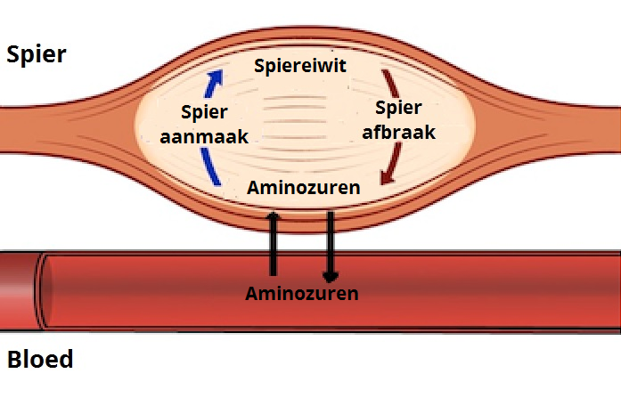
Eiwitten zijn de bouwstoffen van spieren

Slide 30
Verminderde opname en aanmaak bij ouderen
MINDER
MEER
LAGERE OPNAME
MINDER

Slide 31
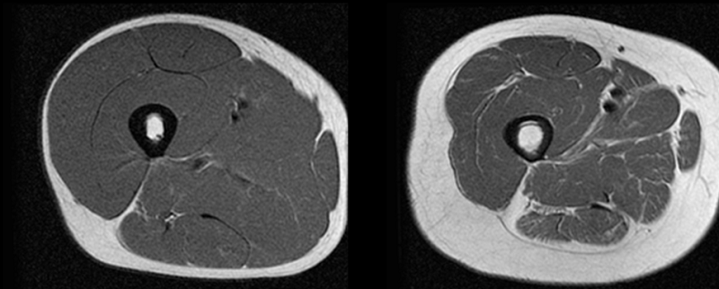

Slide 32
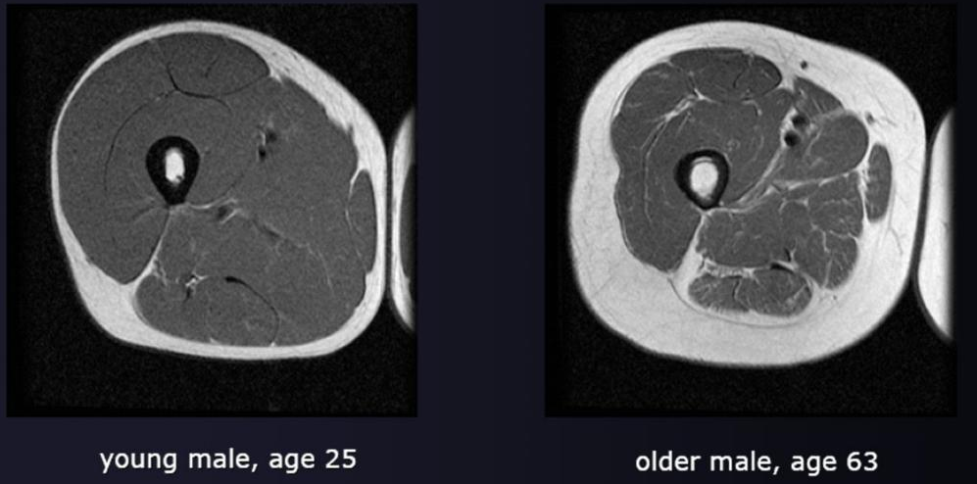
Zie dwarsdoorsnede van
deze dijbenen
Gelijke BMI
Jong volwassene, 25 jaar
Oudere, 63 jaar

Slide 33
Zie dwarsdoorsnede van
deze dijbenen
vet
vet
spier
Gelijke BMI
spier
Jong volwassene, 25 jaar
Oudere, 63 jaar

Slide 34
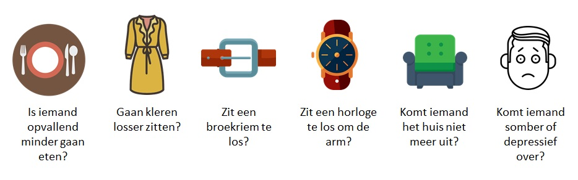
Klinische blik: praktische signalen
bleke huid, doffe ogen
ring is te ruim
etenswaren zijn over de datum
koelkast is leeg
Komt iemand het huis niet uit? | Komt iemand somber over?
Is iemand opvallend minder gaan eten? | Gaan kleren losser zitten?
Zit een broekriem te los? | Zit een horloge te los?
Bron: Stuurgroep Ondervoeding

Slide 35
Vertrouwen op klinische blik risicovol
Als ze mensen echt op de weegschaal zetten, dan kun je het eerder inschatten, maar voordat je ziet dat iemand echt afgevallen is aan lichamelijke kenmerken, dan is iemand al meerdere kilo's afgevallen. En in het geval van sarcopenie, als er een verandering is van lichaamssamenstelling, dan zie je dat ook niet aan de weegschaal.
Diëtist
Bron: Ziylan et al. (2015)

Slide 36
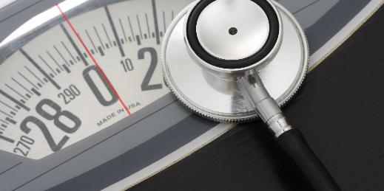

Als iemand niet piept…
De mensen piepen niet, dus die komen niet, die zeggen van 'oh wat ben ik ondervoed', dat is natuurlijk een probleem. En als mensen te licht zijn, dan ben je eigenlijk al blij, want dat is wel gunstig voor heel veel kwalen. Dus daar zit wel een probleem.
Huisarts
Bron: Ziylan et al. (2015)

Slide 37

Hungry to be heard

Slide 38
Mensen met slikproblemen hebben een groter risico om ondervoed te raken, door:
Eenzijdig voedingspatroon, een tekort aan voedingsstoffen
Bij vloeibare voeding: lagere energiedichtheid van de voeding
Kauwen en slikken is vermoeiend, waardoor men minder gaat eten
Bang om te verslikken
Minder plezier in het eten en drinken

Slide 39
Lichtzinnige houding tegenover voeding?
Iemand verloor in korte tijd 5 kg, dus kreeg hij eiwit- en energie verrijkte snacks, maar ik werd niet gevraagd om een consult na opname. Dus vraag je de verpleegkundige hoe dat komt. [Reactie van verpleegkundige]: 'Nou, de dokter zei, wacht even en kijk wat er gebeurt.’ Zouden ze ook wachten met het inschakelen van een fysiotherapeut en kijken of iemand uit zichzelf begint te lopen? Of kijken of iemand uit zichzelf weer goed kan slikken, of zouden ze toch de logopedist erbij halen?
Diëtist
Bron: Beelen et al. (2017)

Slide 40
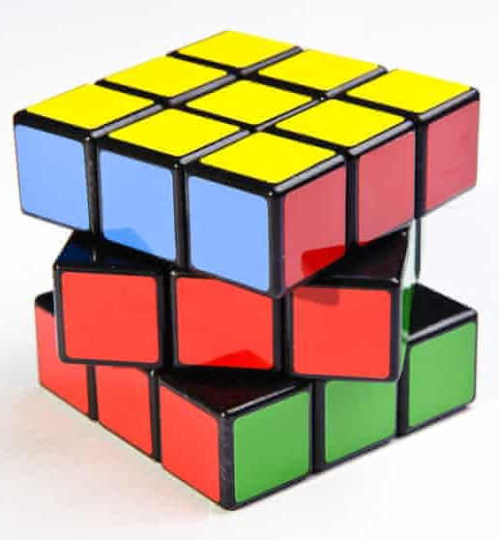
Interdisciplinaire samenwerking is de sleutel
Goed gevoed én smakelijk gevoed ouder worden
Signaleren, doorverwijzen, meedenken, monitoren, delegeren
Elkaar bij de behandeling betrekken
Behandeldoelen op elkaar afstemmen
Behandelplan samen (mét cliënt/naaste) formuleren
Elkaars adviezen herhalen en evalueren bij de cliënt
Hoe meer en vaker je samenwerkt, des te beter leer je elkaar
en elkaars beroep en vaardigheden kennen!

Slide 41

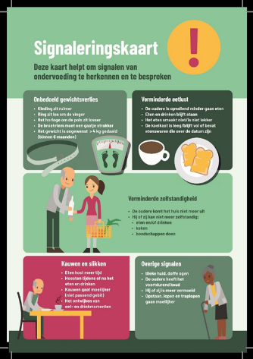
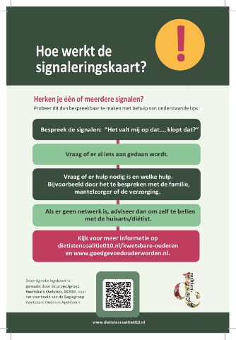
Het Voedingspaspoort 010 + signaleringskaart
www.dietistencoalitie010.nl

Slide 42
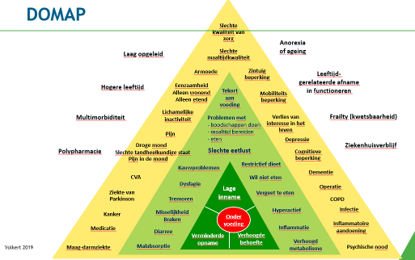
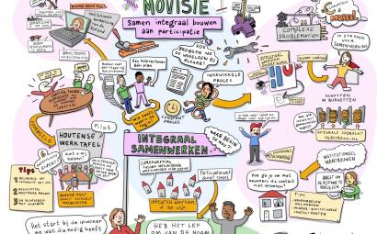
Aanpak van ondervoeding
?
Afbeelding: Movisie.nl

Slide 43
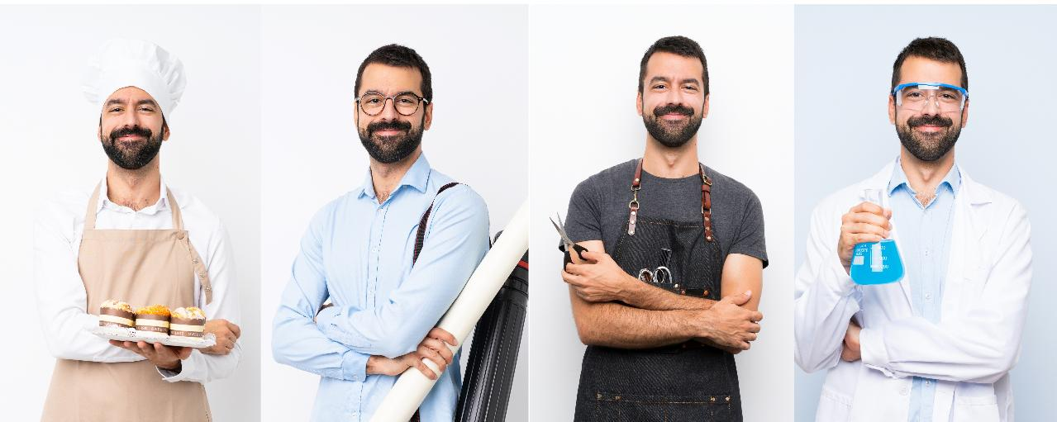
“Nieuw” in de keten: Chef Gastro-engineering…
zichtbaar

Slide 44
… architect, ingenieur en chemicus ineen.
zichtbaar
onzichtbaar

Slide 45


Smakelijk gevoed ouder worden net zo belangrijk!
Gastronomie
Gastrologie
Gastro ➔ Maag
Nomos ➔ Wet
Gastro ➔ Maag
Logos ➔ Kennis
We kiezen om te eten naar
de smaak van de chef en het restaurant.
Het privilege om te koken naar de smaak
van een cliënt/patiënt.
Lobke van den Wijngaert, chef gastro-engineering lang traject

Slide 46

samenwerken
een
anders
We
gaan
voor
vitalere
samen-leving
moeten

Slide 47


Insanity is doing the same thing over and over and expecting different results

Slide 48



Verhoogde eiwit behoefte

Slide 49


Slide 50


Slide 51


Slide 52


En extra vitamine D!
Zoek de verschillen…

Slide 53
Voorbeeld aanpassingen ontbijt
1 beschuitje
Jam
Kopje thee
Energie: 90,4 kcal
Eiwit: 0,5 g
1 snee tarwebrood
Roomboter
Kaas 48+
Glas halfvolle melk
Energie: 292,2 kcal
Eiwit: 14,4 g

Slide 54













Eiwitrijke producten

Slide 55

Database energie- en eiwitrijke producten

Slide 56


Slide 57
kijken hoe gezond iedereen eet!
Er wordt één voor één een richtlijn opgelezen over een gezond voedingspatroon
Blijf staan als je eraan voldoet, je krijgt dan een post it
Ga zitten als je er niet aan voldoet
Wees eerlijk! ☺

Slide 58

Richtlijn
Ik eet dagelijks 2 stuks fruit (200g)
Minder dan 10% van de Nederlanders eet voldoende fruit

Slide 59

Richtlijn
Ik eet dagelijks 300g groente

Slide 60

Weetjes over groenten en fruit
Als je groente en fruit bij elkaar legt, kan het sneller bederven. We hebben niet voor niets een fruitschaal!
Champignons, sperziebonen, sugarsnaps, bloemkool of broccoli kun je goed in de koelkast bewaren
Paprika, tomaat, aubergine en komkommer kun je beter buiten de koelkast bewaren. Ook citrusvruchten zijn gewend aan een warm klimaat, dus beste buiten koelkast. Banaan kan bijv. Last krijgen van koudebederf.
We eten slechts 153 gram groente en 136 gram fruit per dag
Tips voor meer groente: Kies het als tussendoortje, start je dag ermee, eet bij je lunch ook groente, en eet meer soep!
Ook diepvriesgroenten bevatten net zoveel vitaminen en mineralen en zijn veel goedkoper!
Notes:
Door het gas Ethyleen bederft het sneller. Appels kun je bijv. Beter niet naast andere fruitsoorten leggen, behalve als je juist wil dat ze sneller rijpen. Fruit en groenten die rijpen na de oogst produceren ethyleen, waardoor ze sneller rijpen. Vooral appels, bananen, peren, meloenen, kiwi’s, abrikozen, perziken, nectarines, vijgen, pruimen, mango’s, avocado’s en tomaten produceren veel van deze stof. De koelkast stopt de rijping. Om fruit en groenten goed te bewaren, kun je het beste het volgende doen:
Houd fruit altijd gescheiden van groenten.

Slide 61

Richtlijn
Ik eet dagelijks >125g/dag volkoren (volle granen en afgeleide graanproducten)

Slide 62
Waarom volkoren?
Deze producten zijn gemaakt van de hele graankorrel, inclusief zemelen en kiemen. Die zijn juist zo gezond!
Verder zit er in:
Koolhydraten voor energie
Vezels voor een gezonde spijsvertering
Ijzer voor de vorming van rode bloedcellen
B-vitaminen voor een goede stofwisseling
Ook neemt het risico op bepaalde hartziekten en diabetes type 2 af
Spelt is hip, maar niet beter. Kies gewoon volkoren, of dat nu van spelt/ tarwe of rogge gemaakt is.
Het lijkt wel een tovermiddel!

Slide 63

Richtlijn
Ik drink zo min mogelijk suikerhoudende dranken

Slide 64

Frisdrank
Frisdrank veroorzaakt een verhoogd risico op overgewicht en diabetes type 2
Zonder suiker is de suiker in frisdrank vervangen door zoetstof
Koolzuur in bruiswater geeft een lichtzure smaak zonder schadelijke gevolgen
Is frisdrank light is de zuurgraad veel lager geworden, waardoor het schadelijk is voor je gebit.
Vruchtensap is eigenlijk hetzelfde als frisdrank. Er zit namelijk evenveel suiker in.

Slide 65
Zijn zoetstoffen slecht?
Wetenschap over zoetstoffen:
Met mate zijn zoetstoffen uit lightfrisdrank niet slecht voor de gezondheid.
Het helpt om minder suiker en calorieen te eten, maar voorkeur is een drank zonder suiker of zoetstof.
Aspartaam paniek: Komt vanuit studies bij ratten en muizen met buitenproportioneel veel aspartaam. Bewijs is erg mager.
De aanvaardbare dagelijkse inname voor aspartaam is 40mg/kg/d = 20 glazen frisdrank.
Alle zoetstoffen die in Nederland worden gebruikt zijn veilig bevonden.
Polyolen zoals sorbitol (in kauwgom) kan winderigheid en diarree veroorzaken bij grote hoeveelheden

Slide 66

Richtlijn
Ik eet minstens 1x per week (vette) vis

Slide 67
Vis is een feestje voor je gezondheid!
Vette vis zoals haring, makreel en zalm steekt met kop en schouders uit boven de rest.
MSC en ASC keurmerk. Met dit keurmerk weet je dat de kwekerij zich niet alleen bekommert om moeder natuur, maar ook om arbeidsomstandigheden en lokale gemeenschappen.
Jouw 'verse vis' in de supermarkt is vaak al maanden oud. Hij wordt gevangen, ingevroren, verstuurd, ontdooid, bewerkt en weer ingevroren.
De kweekzalm is alleen roze omdat kwekers de zalm een synthetische versie van astaxanthine geven in het voer. Garnalen zijn namelijk te duur.

Slide 68

Keerzijde van vis
De oceanen worden leeggevist
Ecosystemen worden aangetast en er is veel bijvangst
Kweekvis is niet veel duurzamer omdat voor visvoer toch wilde vis nodig is
Kweeksystemen kunnen bijdragen aan watervervuiling en vernietiging van ecosystemen.
Door milieuvervuiling kunnen dioxines en PCB's in vis terechtkomen in het vetweefsel van vis, dus vooral in vette vissen. Dus eet niet teveel vis.
Kies voor duurzame soort: Ansjovis, forel, haring, kabeljauw, meerval, mosselen, oester, sprot en sommige zalm.
Kijk op www.goedevis.nl voor de viswijzer.

Slide 69

Vlees
Eet zo min mogelijk bewerkt vlees zoals: worstjes, kipschnitsel, hamburgers en vleeswaren.
Een bescheiden portie vlees kan gezond zijn, omdat het eiwitten, vitamine B12 en ijzer bevat.
Kip en kalkoen lijken niet schadelijk te zijn voor de gezondheid.
Dagelijks 100-120gr rood vlees is een hoger risico op beroertes, diabetes type 2, darmkanker en longkanker.
Kies vaker voor plantaardig.

Slide 70

Richtlijn
Ik beperk de consumptie van rood vlees en met name bewerkt vlees

Slide 71

Richtlijn
Ik neem enkele porties zuivel per dag, waaronder melk of yoghurt

Slide 72

Zuivel
In zuivel zit eiwitten, vitamine B2, B12 en calcium.
Vol of mager? Daar is nog geen duidelijk antwoord op te geven, er is nog geen keihard bewijs dat mager beter is.
Welke je ook kiest, ga voor een variant zonder toegevoegde suikers.
Is rauwe melk gezonder? Dit kan bacterien zoals salmonella, listeria en E.Coli bevatten. Dit kan een voedselvergiftiging geven, diarree. Er is geen bewijs dat het gezonder is.
In de winkel is alleen gepasteuriseerde melk te koop. Dit doen ze om het langer houdbaar te maken.
Niet voor iedereen fijn, denk aan lactose intolerantie of melkallergie bij baby's.

Slide 73
Plantaardige dranken een goed alternatief voor melk?
Ongezoete sojadrink lijkt het meest op melk en is het beste alternatief.
Het heeft niet dezelfde gezondheidsvoordelen als melk.
Kijk naar je totale eetpatroon om te weten of een melkvervanger nodig is.
Rijst- haver- en speltdrink zijn varianten waarbij suiker is toegevoegd, ze kunnen wel 2 tot 5 klontjes suiker per glas bevatten.

Slide 74

Plantaardige dranken goed alternatief?
Ongezoete sojadrink lijkt het meest op melk en is het beste alternatief.
Het heeft niet dezelfde gezondheidsvoordelen als melk.
Kijk naar je totale eetpatroon om te weten of een melkvervanger nodig is.
Rijst- haver- en speltdrink zijn varianten waarbij suiker is toegevoegd, ze kunnen wel 2 tot 5 klontjes suiker per glas bevatten.

Slide 75

Richtlijn
Ik drink géén alcohol of in ieder geval niet meer dan 1 glas per dag

Slide 76

Alcohol
Alcohol is niet gezond, het verhoogt de kans op verschillende soorten kanker.
Alcohol stimuleert de productie van maagzuur. Hierdoor kun je ineens ontzettende trek krijgen in eten, vooral in lekker vet.
Alcohol heeft een vochtafdrijvend effect. Het is dus slim om naast een glas alcohol, een glas water te drinken, hierdoor voorkom je een kater.
In de standaard glazen zit allemaal evenveel alcohol. Dus 1 glas wijn of 1 glas janever is dezelfde hoeveelheid alcohol.

Slide 77


Slide 78

cijfers
Notes:
Sinds 1981 is het aantal volwassen Nederlanders met overgewicht en ernstig overgewicht (obesitas) anderhalf keer zo groot geworden. Meer mannen dan vrouwen hebben overgewicht, maar meer vrouwen hebben obesitas. Voorspellingen wijzen erop dat dat het percentage mensen met overgewicht en obesitas oploopt naar 62,2% in 2040.
Van de kinderen en adolescenten (4-20 jaar) had in 2019 13,9% overgewicht, waarvan 2,2% obesitas. Onder volwassenen van 65 tot 75 jaar oud had in 2019 60,3% overgewicht, waarvan 17,7% ernstig overgewicht. In de leeftijdsgroep 75+ jaar is dit percentage lager, namelijk 54,3%, waarvan 15,3% ernstig overgewicht heeft.
Het percentage mensen met overgewicht neemt toe met de leeftijd. Ook blijkt dat overgewicht vaker voorkomt bij mensen met een lager opleidingsniveau en bij personen met een Turkse, Marokkaanse, Surinaamse of Antilliaanse migratieachtergrond.
De gegevens komen uit de Gezondheidsenquêtes van het Centraal Bureau voor de Statistiek (CBS).

Slide 79


overgewicht
Te veel overtollig vet in het lichaam opgeslagen
Naarmate het overgewicht groter is, treden de gezondheidsproblemen vaker op en zijn ze ernstiger
Oorzaken
Obesogene omgeving
Individuele oorzaken
Genetische invloeden
Notes:
Overgewicht en obesitas (ernstig overgewicht) ontstaan als de hoeveelheid energie die iemand binnenkrijgt via eten en drinken voor een langere tijd hoger is dan het lichaam verbrandt.

Slide 80
Wanneer heb je overgewicht?
Het nadeel van BMI is dat er geen rekening gehouden wordt met de vetverdeling over het lichaam. Vandaar dat de middelomtrek een belangrijke aanvullende maat is om het gezondheidsrisico in te schatten.
Volwassenen, 19 tot 70 jaar: BMI 25-29,9 kg/m2 = overgewicht. BMI van 30 kg/m2 of hoger als obesitas.
Uitzonderingen wanneer deze afkappunten een minder goede maat voor overgewicht zijn:
  Fanatieke krachtsporter
  Aziatische afkomst:
  Minder betrouwbaar als je klein of juist lang bent.
  Geen betrouwbare maat wanneer je zwanger bent of borstvoeding geeft
Ouderen van 70 jaar en ouder: BMI van 22-28 kg/m2 = gezond gewicht wordt gezien. BMI van >28 kg/m2 pas als overgewicht.
Notes:
Obesitas. Sinds 1998 omschrijft men dit als een chronische ziekte
Kinderen, 2-18 jaar: Voor kinderen gelden andere grenzen voor overgewicht en obesitas dan voor volwassenen. Kinderen zijn in de groei en daarom zijn lengte, gewicht en dus ook de BMI afhankelijk van de leeftijd. Er zijn voor de leeftijdscategorieën 2 tot en met 18 jaar nationale afkapwaarden voor jongens en meisjes vastgesteld.
BMI geen betrouwbare maat wanneer je zwanger bent of borstvoeding geeft vanwege de veranderingen in lichaamsgewicht en lichaamssamenstelling.
Ouderen van 70 jaar en ouder: optimale BMI (waarbij het risico op ziekten en vroegtijdige sterfte het laagst is) ligt op een hoger niveau.

Slide 81


Slide 82


Slide 83

Wat dacht je van verpleegkundigen?
Verpleegkundigen en verzorgenden nemen vaak niet ‘echte’ pauzes, bijvoorbeeld in de thuiszorg en ziekenhuizen.
De ‘tijdswinst’ is maar van korte duur, terwijl de lange termijn effecten voor je eigen welzijn en functioneren groot zijn.
Weten ≠ Doen

Slide 84

Wisselende (nacht) diensten beïnvloeden slaap en voeding
Verpleegkundigen in wisselende diensten slapen gemiddeld 1 tot 4 uur minder per “nacht”. Ook de slaapkwaliteit neemt af.
Verpleegkundigen in nachtdienst hebben vaker de neiging meer vet en energierijk te eten. Neigen ook meer naar “troostvoer” en ad hoc beschikbare snacks.
Over het algemeen: grotere kans op slaapproblemen, spijsverteringsproblemen en gewichtstoename.

Slide 85

De tijd is rijp.
Zorg goed voor jezelf,
zodat je goed voor anderen kunt zorgen.

Slide 86

Goed gevoed ouder worden
Judith van Zwienen
j.van.zwienen@hr.nl

Slide 87


